Slide 1
漢字

Slide 2
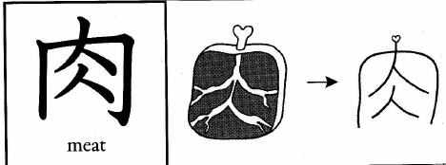
にく
牛肉 （ぎゅうにく）：Thịt bò
肉
豚肉（ぶたにく）： Thịt lợn
鶏肉 （とりにく）： Thịt gà
(NHỤC)

Slide 3
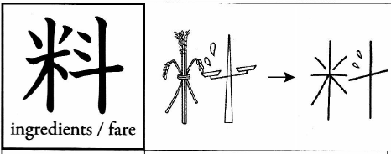
りょう
料
料金(りょうきん):
Tiền lương
(LIỆU)

Slide 4
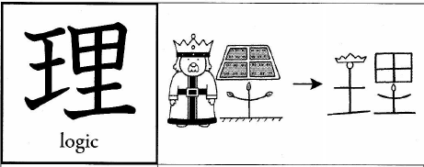
り
理
料理(りょうり） :
Món ăn
(LÝ)

Slide 5
や
野菜（やさい） :
Rau
野
長野（ながの） :
Tỉnh Nagano
野(の）:
Đổng bằng, hoang dã
の
(DÃ)

Slide 6
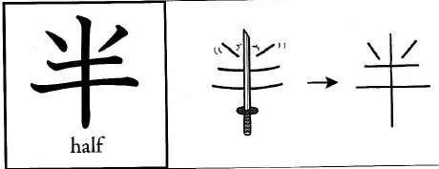
はん
半日（はんじつ/はんにち） :
Nửa ngày
半
半年（はんとし） :
Nửa năm
半月（はんつき） :
Nửa tháng
なか・ば
(BÁN)

Slide 7
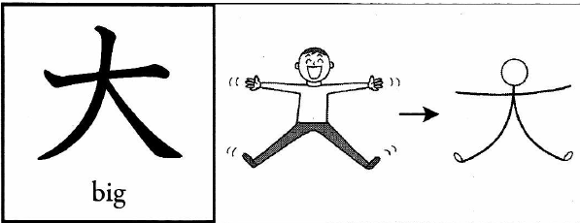
だい/たい
大人（おとな） :
Người lớn
大
大半（たいはん） :
Phần lớn, phần nhiều, đa số
大会（たいかい） :
Đại hội
おお・きい
(ĐẠI)

Slide 8
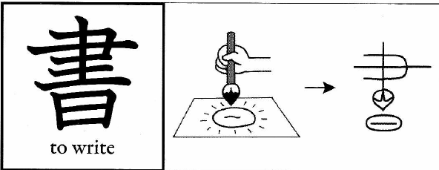
しょ
読書(どくしょ) :
Đọc sách
書
辞書(じしょ) :
Từ điển
書き物(かきもの) :
Thứ được viết, tài liệu văn bản
か・きます
(ẨM)

Slide 9
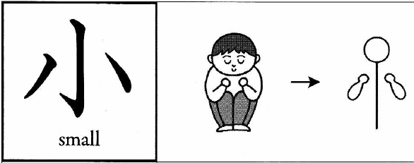
ばい
小
小人(こびと): Trẻ con
小学生(しょうがくせい):
Điện thoại
ちい・さい
(THOẠI)

